Slide 1

Летняя интеллектуальная школа
ГБОУ СОШ «ОЦ» с. Кротовка
Подманкова Светлана Алексеевна,
учитель истории
ГБОУ СОШ «ОЦ» с. Кротовка

Slide 2
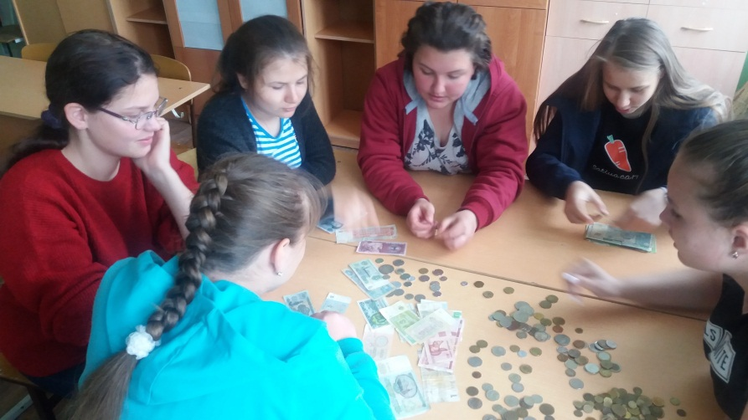
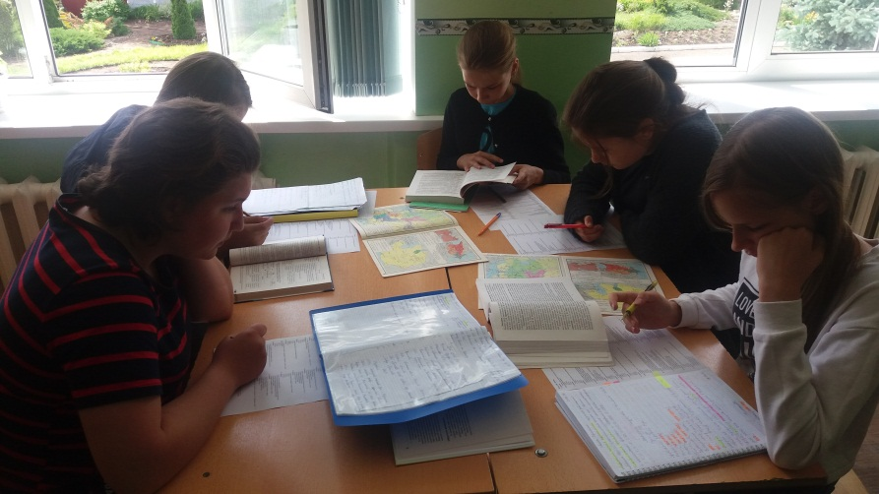
Интеллектуальная летняя школа
- это форма дополнительного образования, ориентированная на учащихся, проявивших особые успехи в изучении истории России и краеведение.

Slide 3
Интеллектуальная летняя школа
Школа имеет свою специфику, усиливающую образовательный и воспитательный эффект. Это богатая содержательная по насыщенности образовательная деятельность:
лекции по истории России и родного края,
слайдовые презентации,
совместная работа в краеведческом музее школы,
работа с архивными источниками, картами, схемами.
февраль 2020г.

Slide 4
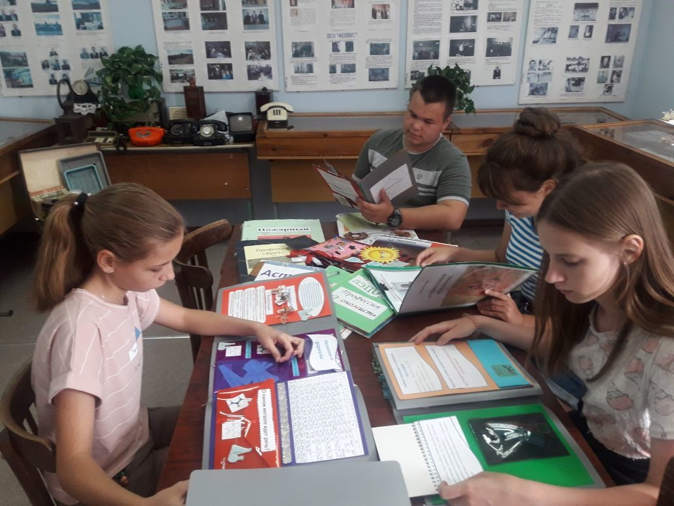
Целевая группа:
учащиеся 7-10 классов.
Социальная значимость школы заключается в том, что он направлена на сохранение исторической памяти, просвещение, поддержку краеведческой работы, общественных исторических выставок и экспозиций, проекты по исторической реконструкции.

Slide 5
Ожидаемые результаты:
в условиях летней школы ребята приготовятся к участию в интеллектуальном марафоне: олимпиады по истории, обществознанию, праву, проектная и исследовательская деятельность школьного, окружного и регионального уровня.
у учащихся сформируется интерес к истории России, культуре, традициям и обычаям народов России;

Slide 6
Ожидаемые результаты:
учащиеся будут лучше знать историю родного края;
расширится интеллектуальный кругозор учащихся, сформируются познавательные интересы;
будут созданы необходимые условия для самореализации учащихся в различных сферах деятельности

Slide 7
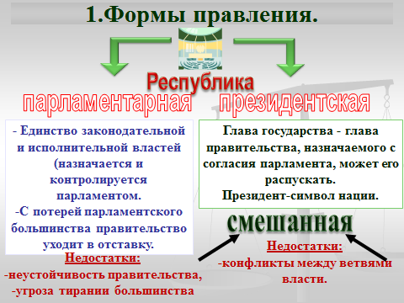
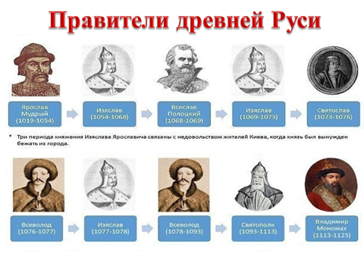

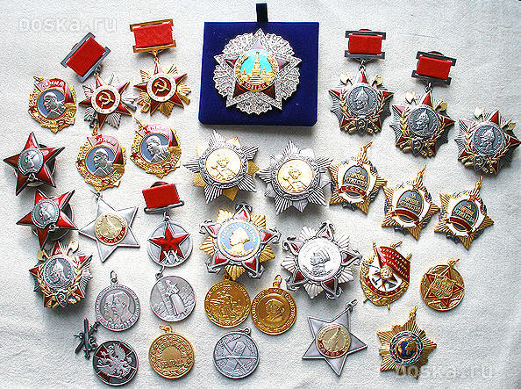
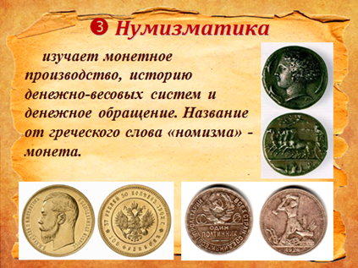

Slide 8
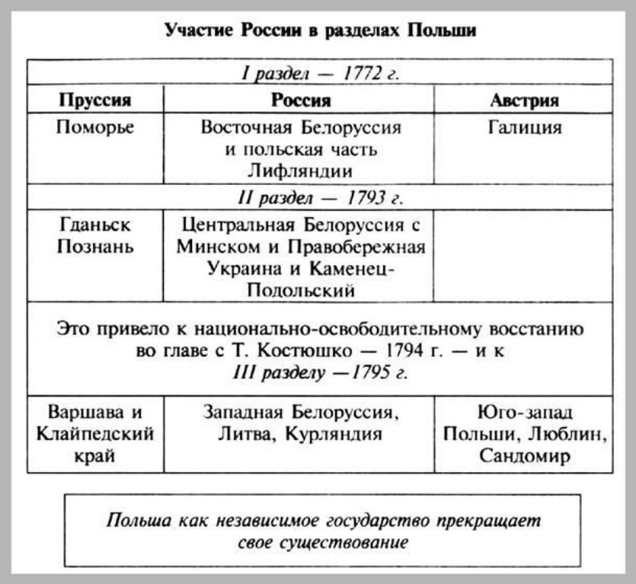
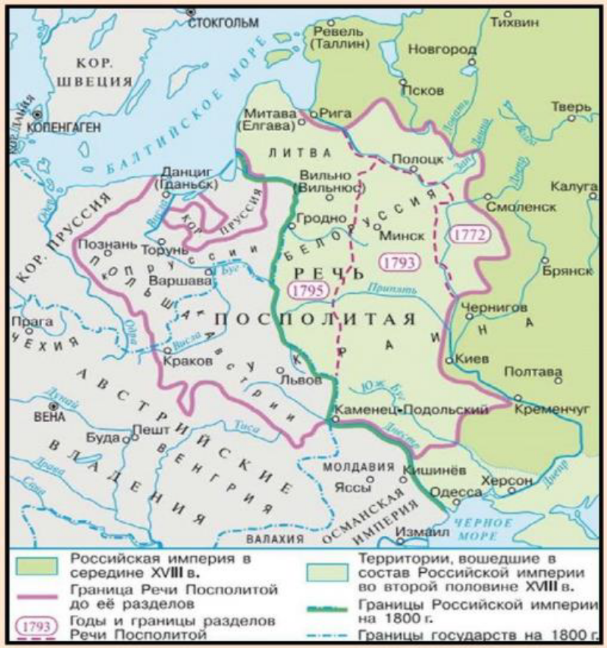
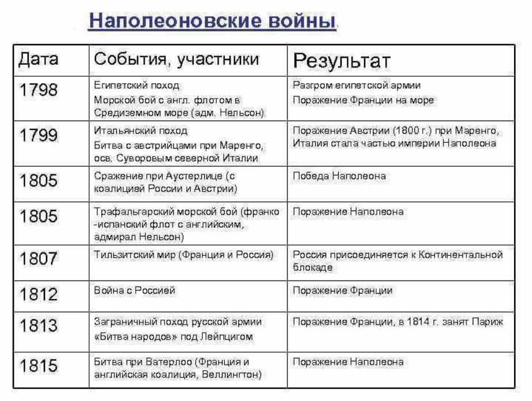
Карты. Таблицы

Slide 9
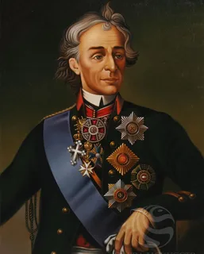
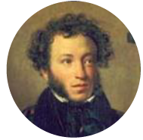
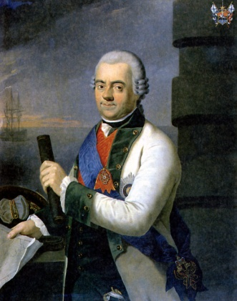
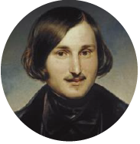
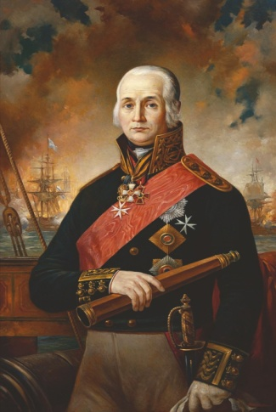
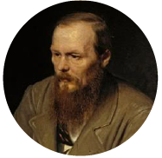
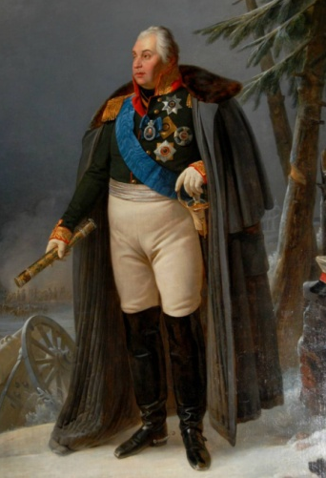
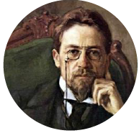
Соотнесите
 | М.И. Кутузов Ф.Ф. Ушаков А.В. Суворов Г.А. Спиридов
А
Соотнесите
 | Ф.М. Достоевский Н.В.Гоголь А.П. Чехов А.С. Пушкин
А
Б
Б
В
В
Г
Г

Slide 10
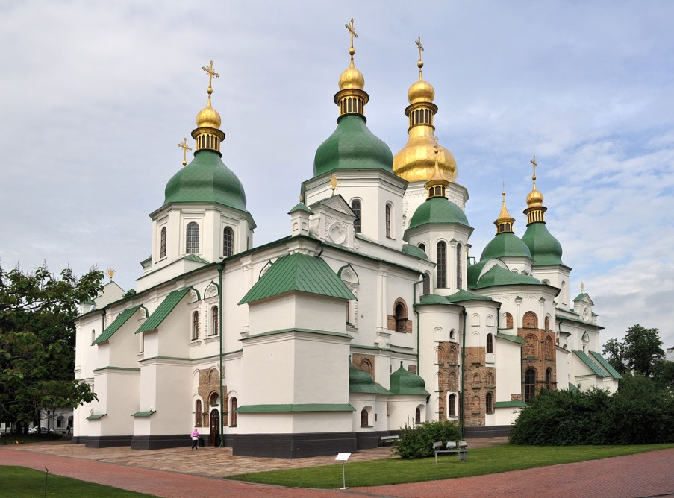
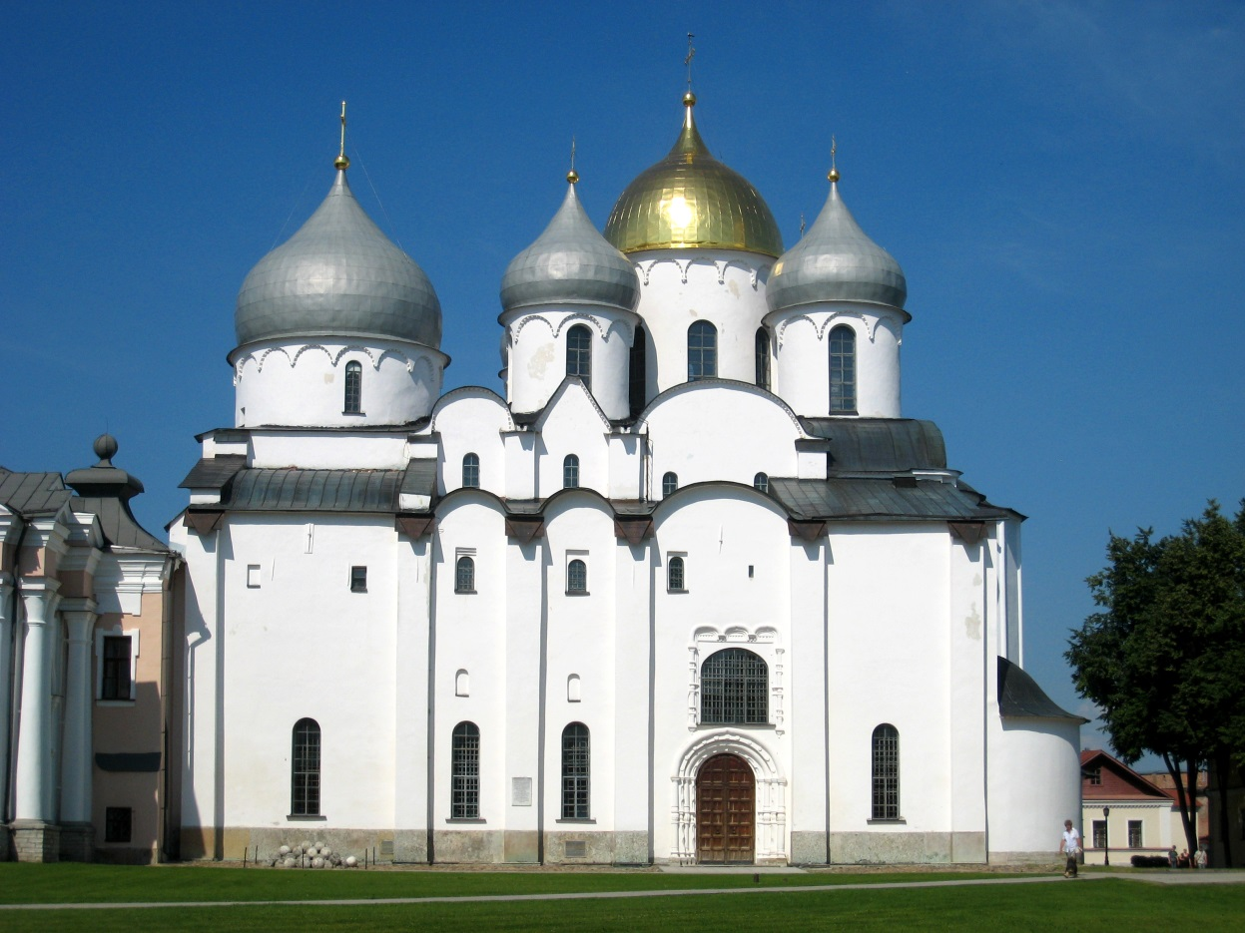
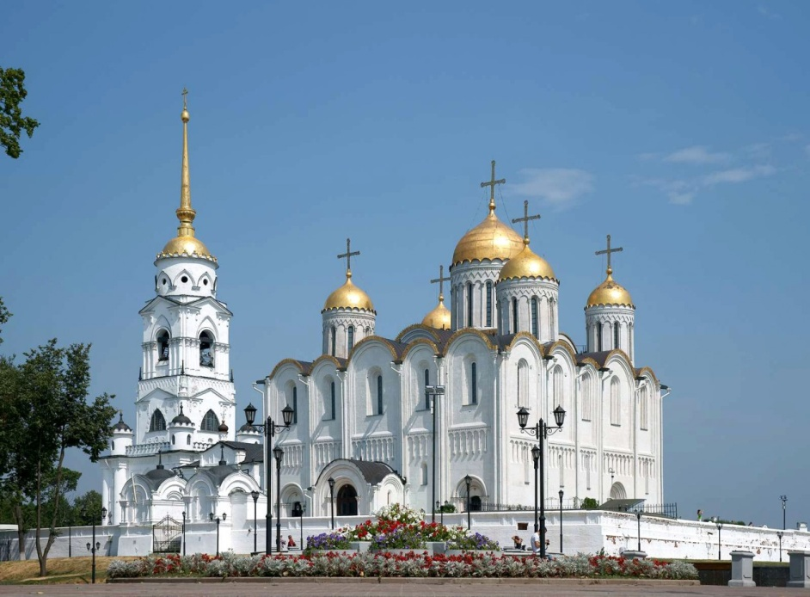
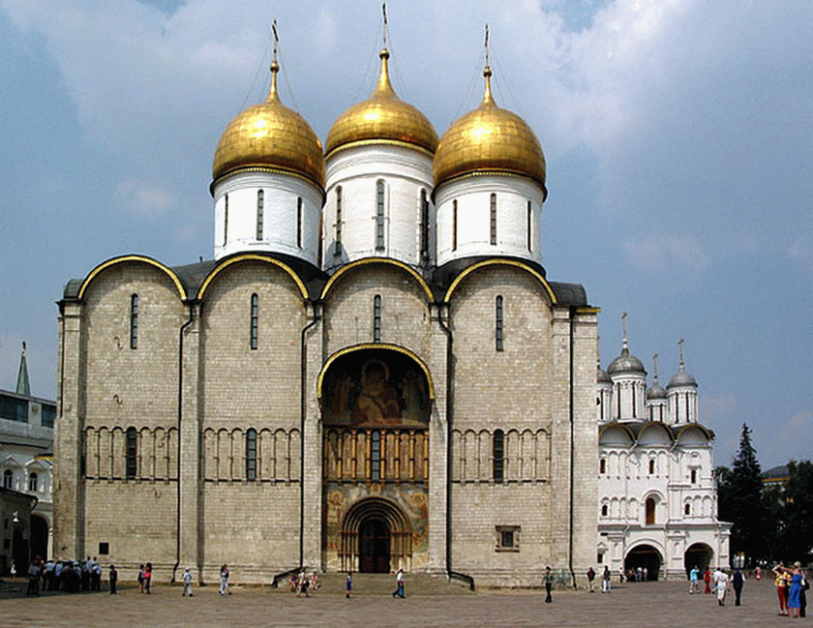
Архитектура
А
Софийский собор в Киеве
Софийский собор в Новгороде
Успенский собор во Владимире
Успенский собор Москва
Б
В
Г

Slide 11
Спасибо за внимание

